Slide 1
Государственное бюджетное дошкольное общеобразовательное учреждение детский сад №6 Калининского района города Санкт-Петербурга.
Нетрадиционное изображение родного города, как результат интеграции образовательных областей , «Познание», «Художественно-эстетическое развитие» в совместной деятельности.
Презентацию подготовила воспитатель : Баранова Марина Этгаровна – воспитатель I категории.

Slide 2
Одна из любимых тем – краеведение(знакомство с Санкт-Петербургом).С детьми проводим беседы, смотрим фильмы, играем в развивающие и дидактические игры, просматриваем различные презентации о Санкт-Петербурге . Каждая рассматриваемая тема обязательно подкрепляется продуктом детской деятельности. Отобразив события в рисунке ребёнку легче рассказать о ней.

Slide 3
Цели:
Закрепить у детей понятие «петербуржец»
Патриотическое воспитание детей, привитие любви к родному городу с помощью интеграции образовательных областей «Познание», «Художественно-эстетическое развитие».

Slide 4
Задачи:
Углублять знания и представления детей , закреплять в памяти знания об основных достопримечательностях Санкт-Петербурга.
Учить получать эстетическое наслаждение от созерцания красивых памятников, зданий.
Использование нетрадиционного способа в художественно-эстетическом развитии для разностороннего воспитания детей

Slide 5
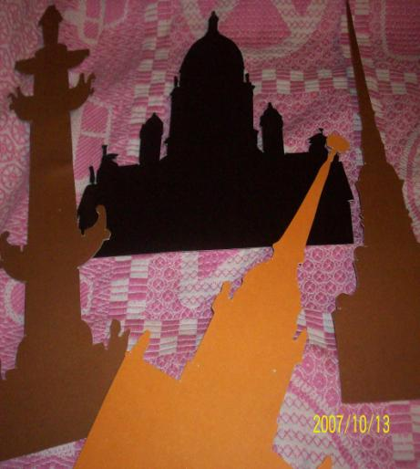
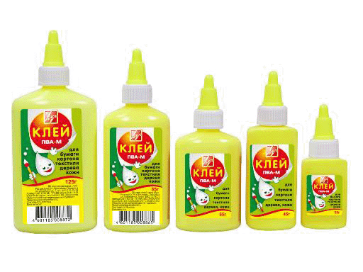
Лепка из однородной массы.
Нам нужно: клей пва, салфетки, шаблоны памятников, гуашь.

Slide 6
Коль живём мы с вами, дети, В лучшем городе на свете В славном городе Петра Нам узнать о нем пора.

Slide 7
В начале Невского стоит
Прекрасно здание на вид.
Колонны, статуи и шпиль,
И только в вышине
Горит кораблик золотой
Весь в солнечном огне.

Slide 8
Адмиралтейство
Рисунок сделала: Васильева Ксения

Slide 9
Красивый мост, любимый нами,
Известен четырьмя конями.
Но имя носит он не Клодта,
А полковника, чья рота
Здесь мост срубила из осины.
Недолговечна древесина…
Опоры каменными стали,
А мост всё так же люди звали
По старой дедовской привычке..
И мы зовём его…

Slide 10
Фрагмент скульптуры на Аничковом мосту
Работу сделал: Чарковский Тимофей

Slide 11
Собору огромному равного нет.
Его возводили почти сорок лет!
Какой многотрудной должна быть работа,
Чтоб стали вокруг сто двенадцать колонн
И купол в лучах засверкал золотой!
Но кто ж архитектор? Известен вам он.
Построил в столице собор-великан
Зодчий великий Огюст Монферан.

Slide 12
Исаакиевский собор
Работу сделала: Мосева Настя

Slide 13
Века несчетные прошли,
Но не сомкнули свои веки
На северном краю Земли
Те львы с глазами человека
На гордых берегах Невы
Они останутся навечно
Те полулюди, полульвы,
Пленённые бесчеловечно
Им наводненья не страшны,
Ничто волненья и страданья.
И дремлют на брегах Невы
Египта мудрого созданья

Slide 14
Сфинксы
Работу сделала : Юлдошова Лола

Slide 15
Давай с тобой, на Банковском мосту, Возьмёмся за ажурные перила. Пускай грифоны крыльями взмахнут, Потянут вверх с чудовищною силой.

Slide 16
Грифон на Банковском мосту.
Работу сделала : Жаворонкова Катя

Slide 17
Я памятник себе воздвиг нерукотворный, К нему не зарастет народная тропа, Вознесся выше он главою непокорной Александрийского столпа.

Slide 18
Ангел на колонне Александрийского столпа
Работу сделал : Осипов Андрей

Slide 19
Так пусть же пред жизнью бессмертною вашей На этом печально-торжественном поле Вечно склоняет знамена народ благодарный, Родина-Мать и Город-герой Ленинград». (О. Ф. Берггольц)

Slide 20
Родина – мать на Пискарёвском мемориальном кладбище
Работу сделала : Белова Катя

Slide 21
Ветер с Балтики резкий,
студёный,
На Ростральные дует колонны.
Но не дрогнут колонны и ростры:
Бережёт их Васильевский остров,
Избавляет от будничных дел.
Труд их в праздники- славный
удел!
И когда наступает пора,
Ростры держат прожектора,
Чтоб, пронзая ночей синеву,
Освещать и мосты, и Неву.
С.Скаченков.

Slide 22
Ростральная колонна
Работу сделала : Найдёнова Ульяна

Slide 23
Конь над площадью летит
Не шуми здесь, тише! тише!
Звонкий стук его копыт
Над Невою как-будто слышен.
Руку правую простёр
Царь решительным движеньем,
Глаз сурово выраженье,
Грозен вид и взгляд остёр.

Slide 24
Медный всадник
Работу сделал : Игнатенко Стас

Slide 25
Результаты работы
Дети имеют знания о достопримечательностях города
Дети умеют самостоятельно изображать любимую архитектуру города.
Дети используют нетрадиционную методику изображения в своих работах.

Slide 26
